Slide 1
بنام خدا

Slide 2

دهان شویه‌های طبیعی

Slide 3
چند نکته برای شروع
به چرخاندن مایعات مختلف در دهان به منظور پاکسازی فیزیکی و نیز اِعمال اثرات درمانی بر روی لثه‌ها، دندان‌ها، زبان و سایر عناصر موجود در حفره دهان دهانشویه گفته می‌شود.
تماس هر چه طولانی‌تر ماده دهانشویه با مخاط دهان مطلوب است. پس مدت زمان گرداندن مایع را در دهان کمی طول دهید.
بعد از دهانشویه تا مدتی از خوردن یا آشامیدن خودداری کنید.
چرخاندن مایع را با فشار مناسب انجام دهید تا دهانشویه به منافذ بین دندان‌ها هم برسد.
از دهانشویه‌های شیمیایی مثل کلر هگزیدین – که عارضه‌های شیمیایی دارند- استفاده نکنید و از دهانشویه‌های ساده و قابل دسترسی که در ادامه معرفی می‌شود استفاده کنید.

Slide 4
1- آب
ساده ترین نوع دهانشویه «آب» است که در احادیث شریف هم بر آن تاکید شده است. همین کار ظاهرا پیش پا افتاده اگر به طور مرتّب انجام شود تاثیر به سزایی در سلامت دهان و دندان خواهد داشت.

Slide 5
2- مخلوط گلاب و سرکه
روش تهیه: 5 واحد (مثلا استکان) گلاب را با 1 واحد (استکان) سرکه مخلوط نمایید و روزی 2-3 بار به عنوان دهانشویه استفاده نمایید.
این دهانشویه، علاوه بر خوش بو کردن دهان، در درمان انواع عفونت های دهان و دندان، سستی لثه ها و خونریزی آنها با مسواک زدن، خونریزی پس از اعمال دندان پزشکی، لقّی دندان ها، درمان انواع زخم ها و جوش های فضای دهان و پیشگیری و درمان آفت، بسیار خوب و قوی عمل می کند.
در مواردی که به علّت وجود زخم یا آفت، احساس سوزش می‌کنید، تنها از گلاب استفاده نمایید.
در مواردی که قطع خونریزی مدّ نظر است (مثلاً پس از کشیدن دندان)، برای اِعمال اثر قوی تر می توانید سرکه را به تنهایی استفاده کنید.
اگر با استفاده از این دهانشویه، احساس کُند شدن دندان دارید؛
  می توانید مقدار سرکه دهانشویه را کم کنید.

Slide 6
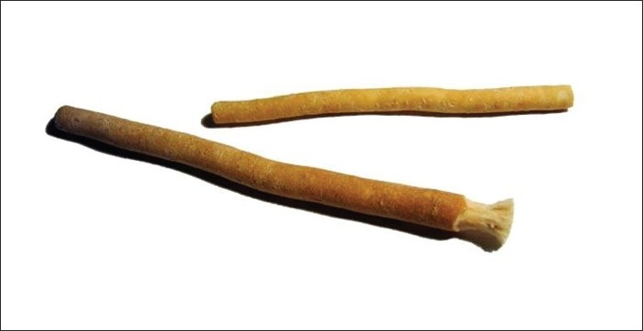
2- جوشانده چوب مسواک
چوب مسواک را بجوشانید و از عصاره آن به عنوان دهانشویه استفاده کنید.
تداوم استفاده از این دهانشویه اثر خوبی در پیشگیری از جرم دندان دارد.

Slide 7
3- محلول نمک
محلول آب نمک در ضدّ عفونی کردن محوّطه دهان و گلو بسیار مفید است. البته دقت کنید که لازم نیست از محلول خیلی شور استفاده کنید. همین که مزه نمک را احساس کنید کافی است.
علاوه بر دهانشویه، نمک را می توان با ماساژ دادن روی لثه ها و دندان ها هم به کار برد.

Slide 8
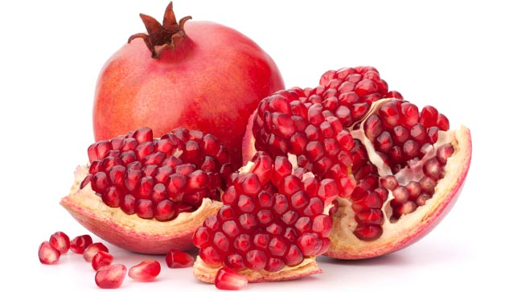
4- جوشانده پوست انار
پوست انار یک داروی ارزان امّا بسیار موثّر است.
جوشانده پوست انار
  یک درمان عالی برای انواع عفونت ها، زخم ها و آفت دهان است؛
  لثه های سست را محکم می کند؛
  خونریزی آنها را – به ویژه هنگام مسواک زدن – متوقّف می‌کند
  لقّی دندان ها را به تدریج از بین می برد.
گل انار و آب انار هم در این زمینه اثری مشابه پوست انار دارند.

Slide 9
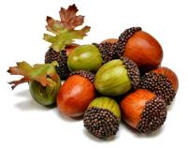
5- جوشانده جفت بلوط
جفت بلوط، لایه نازک قهوه ای رنگی است که بین پوست بلوط و مغز آن قرار گرفته و به راحتی هم جدا می شود.
این دارو بسیار قابض است و اثرات بسیار مفیدی در کم کردن عفونت و بهبودی آفت و زخم های دهان و رفع سستی لثه ها و لقّی دندان ها دارد.

Slide 10
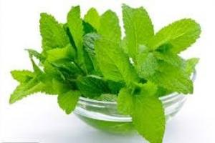
6- جوشانده نعنا، پونه و آویشن
نعنا، پونه و آویشن اثرات درمانی بسیار گسترده‌ای دارند.
جوشانده آن‌ها می‌تواند به عنوان یک ضدعفونی‌کننده فضای دهان مورد استفاده قرار گیرد.

Slide 11
7- سایر دهانشویه‌ها
جوشانده موارد زیر می‌تواند به عنوان دهانشویه مورد استفاده قرار گیرد:
چای: چای را دم کنید؛ امّا آن را ننوشید! دهانشویه چای ( به ویژه چای سبز) در کاهش بار عفونی فضای دهان بسیار موثّر است.
سماق قرمز و قهوه ای و گرد غوره: در درمان زخم ها و آفت و جلوگیری از خونریزی لثه ها مفید است.
میخک (قرنفل): دهانشویه با عصاره یا عرق میخک یک مسکّن بسیار مناسب برای بسیاری از دندان دردهاست.
فلوس و تخم گشنیز: علاوه بر دهانشویه برای ضدعفونی‌کردن عمومی دهان، این دو دارو روی آفت هم اثر مناسبی می گذارند.
سعد کوفی: از مهم ترین داروهای ضدّ عفونی کننده دهان و دندان است.
  همچنین پودر شده آن را می‌توان برای مسواک زدن به کار برد.

